Slide 1
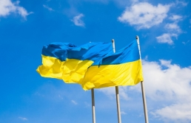
Україна. Роки незалежності
підготувала:
учениця 11 ф.2 класу
Педагогічного ліцею
Севідова Дар’я

Slide 2
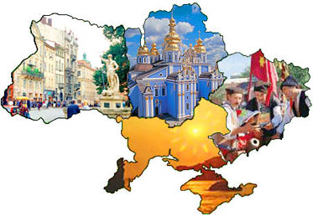
План
Вступ
23 моменти незалежності: здобутки та перемоги…
Висновок
Використані джерела

Slide 3
Вступ
Критикувати українські реалії сьогодні не береться хіба лінивий. За 23 роки незалежності Україні не вдалося стати повноцінною демократичною державою європейського зразка. Однак, ці 23 роки не минули безслідно, і за цей час відбулися численні події, які навіки гордо прописалися в історію України. Це моменти боротьби і тріумфу, гордості і перемог, якими незалежним українцям варто пишатися.

Slide 4
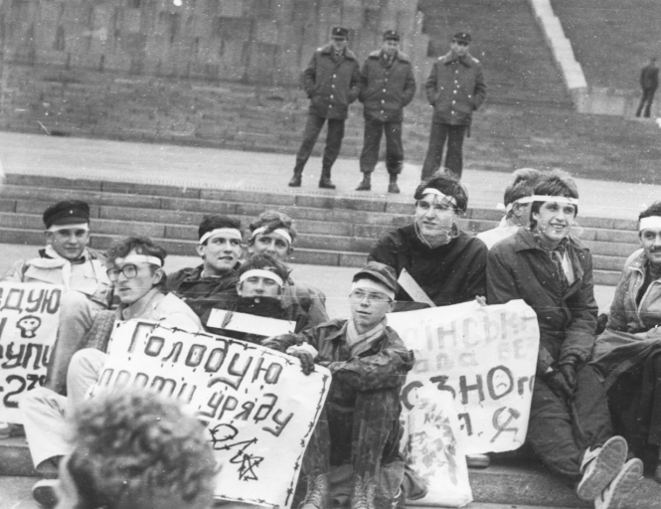
Революція на граніті: 2-17 жовтня 1990 року
2 жовтня 1990 року понад 100 студентів поставили наметове містечко й розпочали голодування на площі Жовтневої революції (тепер Майдані Незалежності). Більшість із них були студентами із Києва, Львова та Дніпропетровська.
Студенти вимагали у Верховної Ради проведення нових виборів до парламенту, висловити чинному голові ВР Леоніду Кравчуку недовіру, спрямувати усі зусилля депутатів на створення суверенної України.

Slide 5
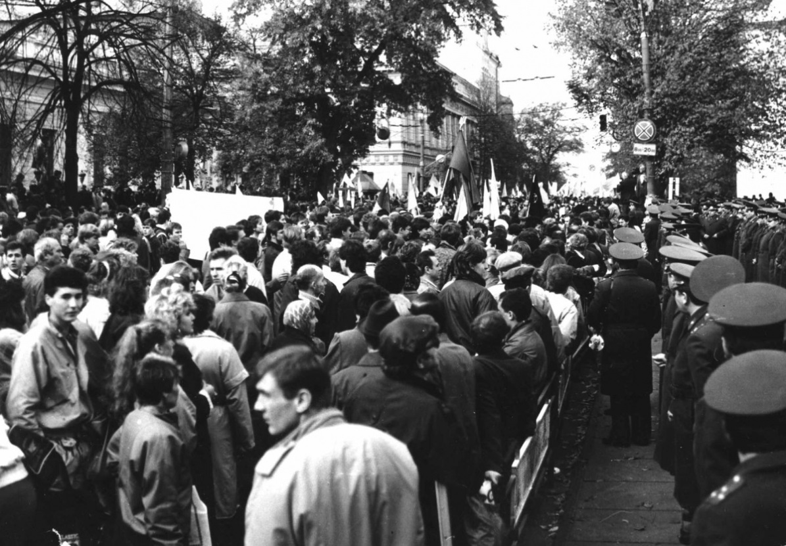
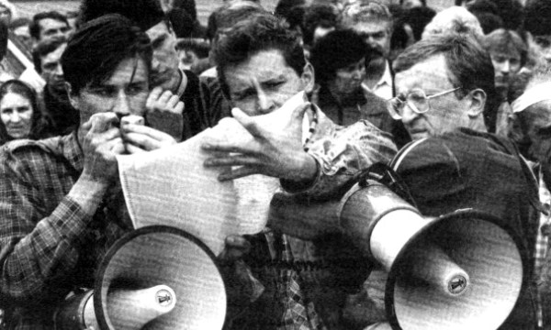
На їх підтримку застрайкували і всі вищі навчальні заклади Києва. Студентські акції протесту відбулися в обласних центрах, зокрема у Луганську та Львові.

Slide 6
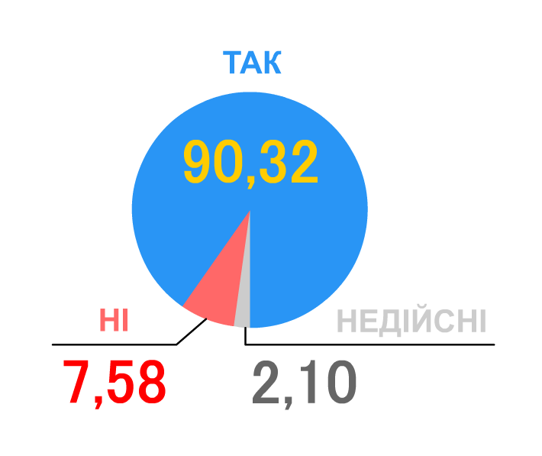
Референдум щодо проголошення незалежності України: 1 грудня 1991 року
На референдумі щодо проголошення незалежності України виставили лише одне питання: "Чи підтверджуєте Ви Акт проголошення незалежності України?". Громадяни України висловились на підтримку незалежності. У референдумі взяли участь 31 891 742 особи — 84,18% населення України. З них 28 804 071 особа - 90,32% - проголосувала "за".

Slide 7
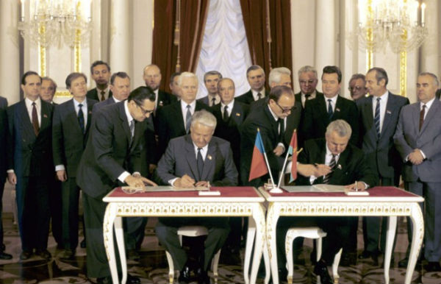
Підписання Біловезької угоди: 7-8 грудня 1991 року
Цей документ підписали президент України Леонід Кравчук, президент Росії Борис Єльцин та голова Верховної Ради Республіки Білорусь Станіслав Шушкевич у Біловезькій Пущі під Брестом (Білорусь).
Біловезька угода проголошувала розпуск СРСР і створення СНД. Окремою угодою лідери домовилися щодо здійснення єдиного контролю над наявною в державах ядерною зброєю.

Slide 8
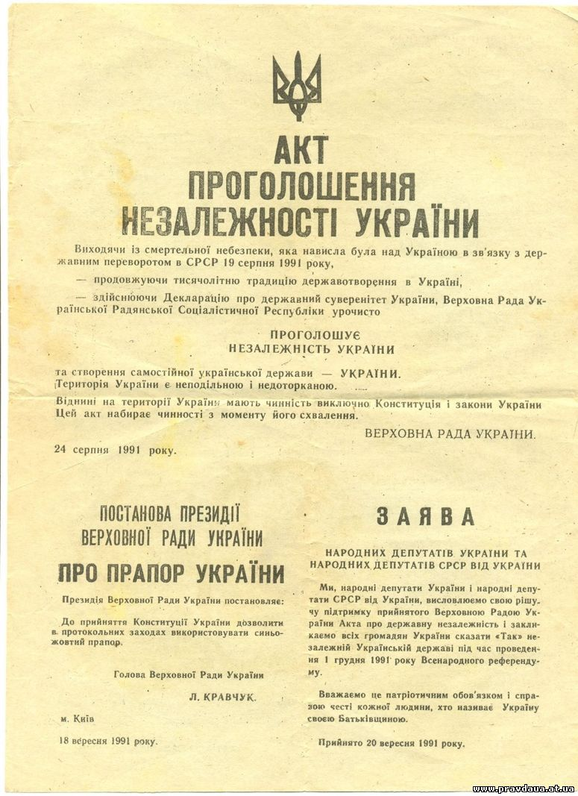
Проголошення Незалежності: 24 серпня 1991 року
24 серпня 1991 року Верховна Рада України ухвалила іс­торичний документ виняткового значення для українського народу — Акт проголошення незалежності України. Каталізатором для цього рішення став державний переворот у СРСР 19 серпня 1991 року.

Slide 9
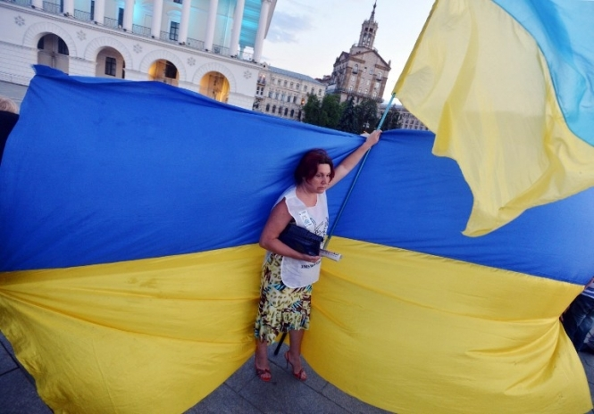
Згідно з Актом, територія України стала неподільною і недоторканою, на якій чинними стали винятково Конституція і закони України.

Slide 10
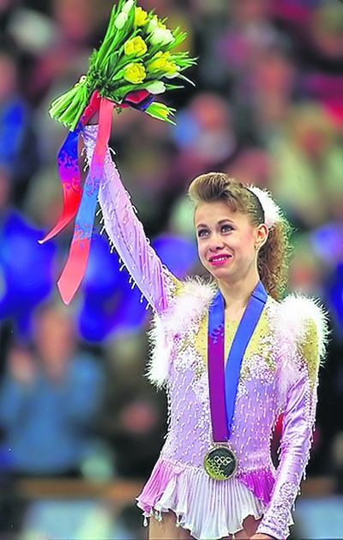
Перша олімпійська медаль України: Олімпійські зимові ігри 1994 року
Українська фігуристка Оксана Баюл є першою й досі єдиною олімпійською чемпіонкою незалежної України в зимових видах спорту. Баюл здобула золото на XVII Олімпійських зимових іграх у Ліллегаммері, Норвегія.

Slide 11
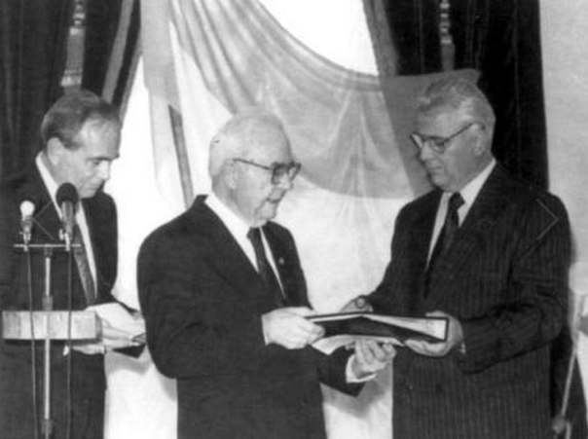
Україна - правонаступниця УНР: 22 серпня 1994 року
Президент УНР в екзилі Микола Плав'юк передав грамоту Державного Центру УНР Президентові України Леоніду Кравчуку, що Українська Незалежна Держава, проголошена 24 серпня 1991 року є правонаступницею Української Народної Республіки (УНР).

Slide 12
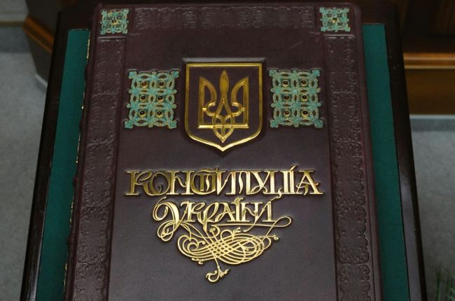
Ухвалення Конституції України: 28 червня 1996 року
О 9 год 18 хв після 24 годин безперервної праці Верховна Рада України ухвалила і ввела в дію Конституцію України. "За" проголосували 315 народних депутатів.

Slide 13
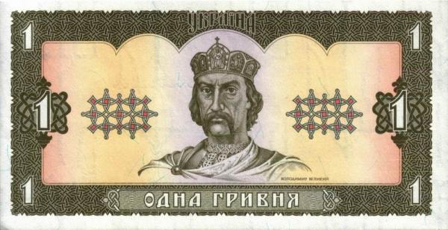
Запровадження гривні: 2 вересня 1996 року
У вересні 1996 року указом Президента України Леоніда Кучми "Про грошову реформу в Україні" від 25.08.1996 року ввели в обіг національну валюту України — гривню.

Slide 14
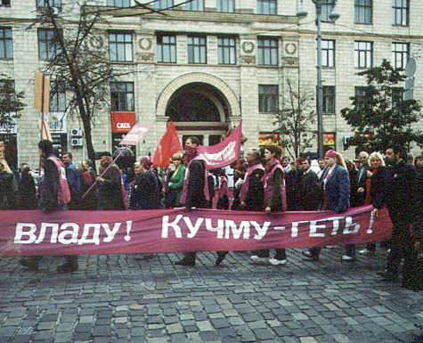
Перша масова акція під гаслом "Україна без Кучми": 15 грудня 2000 року
В акції "Україна без Кучми" брали участь 24 політичні партії та громадські організації - як націоналістичні, так і деякі ліві партії. Учасники акції розбили наметове містечко у центрі Києва з вимогами відставки президента країни й керівників силових відомств, проведення незалежної експертизи у справі зниклого журналіста Георгія Гонгадзе (гасло "Хочемо правди").

Slide 15
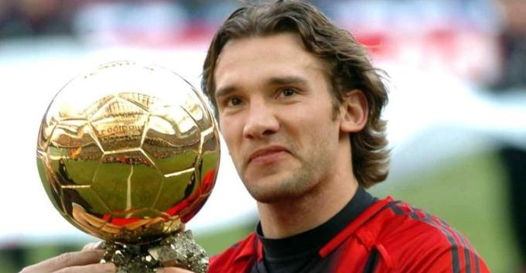
"Золотий м’яч" Андрія Шевченка: 2004 рік
Футболіст Андрій Шевченко став першим і поки що єдиним громадянином незалежної України, який отримав найбільш престижну особисту нагороду футбольного світу - "Золотий м'яч". У цей період Шевченко захищав кольори італійського "Мілана".

Slide 16
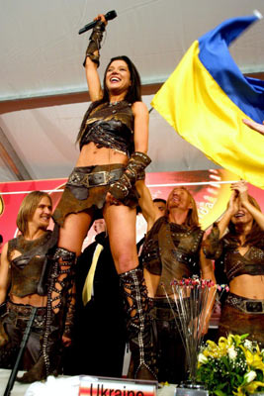
Перемога Руслани на Євробаченні-2004
Серед 36 країн, які брали участь у пісенному конкурсі за результатами світового телефонного голосування в прямому ефірі Руслана посіла перше місце з 280 балами. Перемогу українській співачці принесла пісня "Дикі танці"

Slide 17
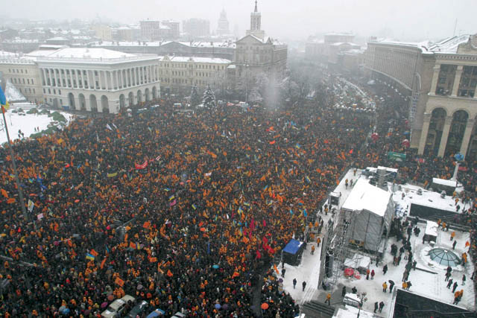
Помаранчева революція: 22 листопада - 26 грудня 2004 року
Після оголошення ЦВК попередніх результатів президентських виборів 2004 року, згідно з якими переміг провладний кандидат Віктор Янукович, прихильники Віктора Ющенка, основного кандидата від опозиції, організували всеукраїнські протести та акції непокори.
У результаті страйків та протестів, що тривали майже місяць, ЦВК дозволила провести повторні вибори, на яких впевнену перемогу здобув Віктор Ющенко.

Slide 18
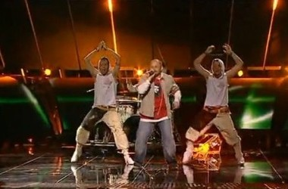
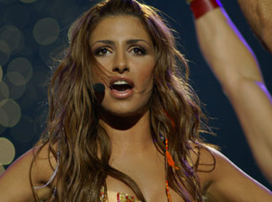
Проведення в Україні Євробачення-2005
Співачка Руслана, яка перемогла на Євробаченні-2004, подарувала можливість Україні проводити ювілейний 50-й конкурс Євробачення. На сцені у Києві перемогла грецька конкурсантка Єлена Папарізу з композицією "My number one". Українські учасники гурту "Гринджоли" зайняли лише 19 місце.

Slide 19
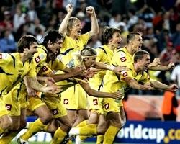
Збірна України у чвертьфіналі Чемпіонату світу з футболу: червень 2006 року
На Чемпіонаті світу з футболу у 2006 році збірна України зайняла друге місце в групі і вийшла до 1/8 фіналу. Уже через три дні, 26 червня, в Кельні українська збірна зустрілась із Швейцарією. Матч видався рівним, тому і основний, і додатковий час завершився 0:0. У серії пенальті завдяки успішним діям Шовковського та ударам Мілевського, Реброва і Гусєва Україна одержала перемогу 3:0 і увійшла у вісімку найкращих команд світу.

Slide 20


Членство у СОТ: 16 травня 2008 року
У травні 2008 року Україна стала 152-м повноправним членом Світової організації торгівлі.

Slide 21
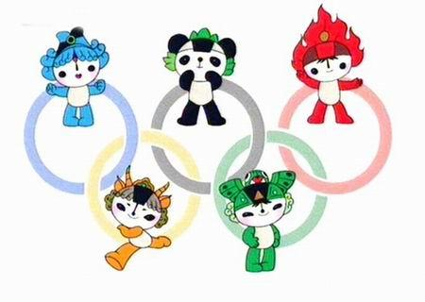
Тріумф на Олімпіаді в Пекіні: 8-24 серпня 2008 року
Під час ХХІХ Літніх Олімпійських Ігор у Пекіні українська команда завоювала 27 медалей, що стало найкращим результатом за весь час участі незалежної України в Олімпійських іграх: 7 золотих, 5 срібних та 15 бронзових.

Slide 22
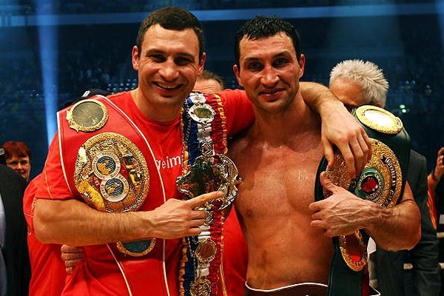
Віталій Кличко переміг Семюеля Пітера: 11 жовтня 2008 року
Боксер Віталій Кличко переміг Семюеля Пітера в Берліні після чотирьох років перерви в професійній кар'єрі. Кличко повернув собі пояс чемпіона за версією WBC.

Slide 23
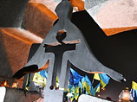
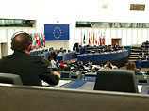
Європарламент визнав Голодомор: 23 жовтня 2008 року
У жовтні 2008 року Європарламент визнав Голодомор злочином проти людяності і висловив співчуття українському народу.

Slide 24
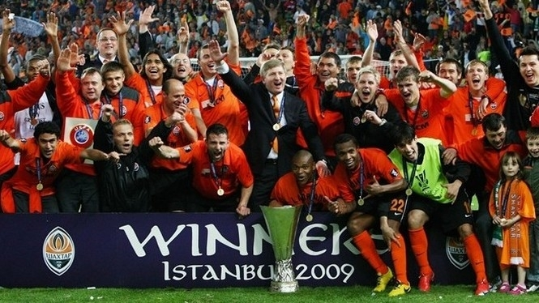
"Шахтар" – чемпіон Кубка УЄФА-2009
Український клуб вперше виграв Кубок УЄФА. Донецька команда Мірчи Луческу змогла у непростому для себе матчі обіграти німецький "Вердер". "Шахтар" привіз до України перший за час незалежності євротрофей.

Slide 25
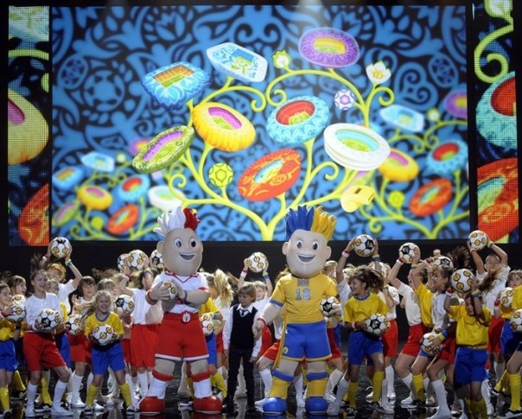
Євро-2012: свято фанів і футболу
8 червня-1 липня 2012 року Польща і Україна приймали Чемпіонат Європи з футболу 2012. У фіналі в Києві збірна Іспанії перемогла Італію з рекордним для фіналів рахунком 4:0.

Slide 26
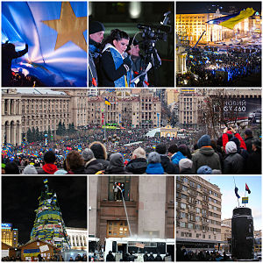
Євромайдан: 2013-2014
Боротьба українського народу проти корупції, соціальної нерівності, свавілля правоохоронних органів та сил спецпризначення, а також на підтримку європейського вектора зовнішньої політики України, яка проявлялася у аціонально-патріотичних, протестних акціях.
Події увінчилися незламністю та силою духу нашого люду, який твердо вірить у світле майбутнє, процвітаючу націю.

Slide 27

Висновок
У сучасному глобалізованому і складному світі Україна мусить ствердитись у якості сильної та амбітної держави, що має міцний фундамент і здатна відповідати на виклики буремного XXI століття – століття глибоких світових трансформацій.
Нині в Україні існує широкий консенсус. Адже кожен із нас чітко усвідомлює, яку країну ми разом будуємо. Це – сучасна, демократична, правова, високотехнологічна і розвинена держава, яка є невід’ємною складовою європейського цивілізаційного простору. І ця мета об’єднує всіх українців, незалежно від політичних уподобань чи віри. Шлях до її досягнення безальтернативний – це глибока модернізація країни. Прийде час і за років десять Україна буде в Європейському Союзі, ввійде в коло розвинених країн.

Slide 28
Дякую за увагу!

